Slide 1

成都职业技术学院
软件分院软件工程二班
百度网盘项目期末答辩
答辩人：朱宇航 陈志雷 唐磊

Slide 2
目录
CONTANTS
项目背景
项目简介
功能介绍
详细设计
特点与不足
总结

Slide 3

随着科技的发展，手机电脑等智能设备更换的速度越来越快，但是每次更换设备都要将数据文件等东西又要传输到新的设备中，这样每次操作起来非常麻烦。但是你使用网盘储存你的文件就方便多了，网盘的出现就改变了这一点，如今你只要可以接入网络，登录上自己的账号，就可以随时随地的查看自己保存的文件，网盘应用支持多个终端同时在线并管理文件，需要的时候下载到本地就可以了。
项目背景

Slide 4
百度网盘项目
项目简介
开发目的
技术选择
1
2
3
该项目是一个C/S架构的网盘项目，可以实现多用户登录，文件查询，文件上传，文件下载，文件删除，以及文件在线查看等多种实用功能。
学习知识点
熟悉基础语法
学习开发思维
学习代码规范
学习解决问题的思路
JAVA.Swing
IO流
Socket网络编程
JSON
MySQL
JDBC
多线程

Slide 5
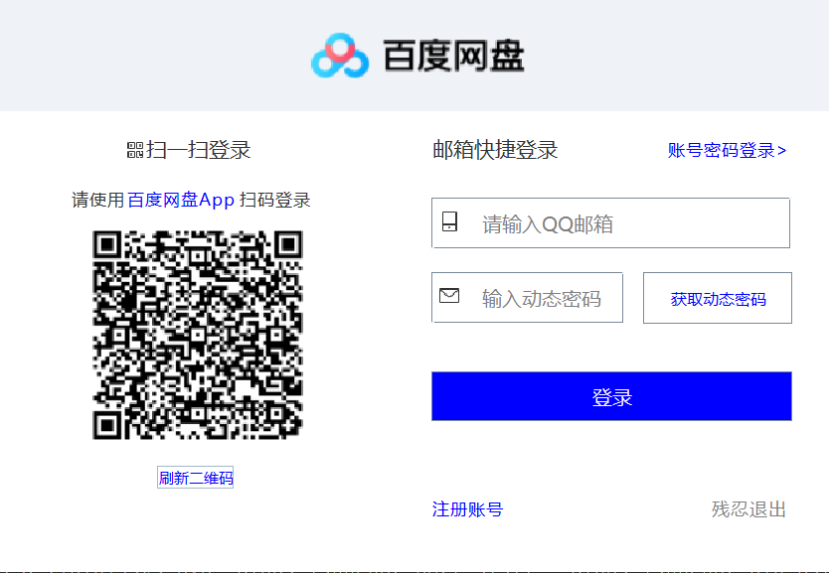
1
登录快人一步
密码记不住？
别担心，你的邮箱帮你记住一切
输入标题
点击输入简要文字内容，文字内容需概括精炼，不用多余的文字修饰，言简意赅的说明该项内容。

Slide 6
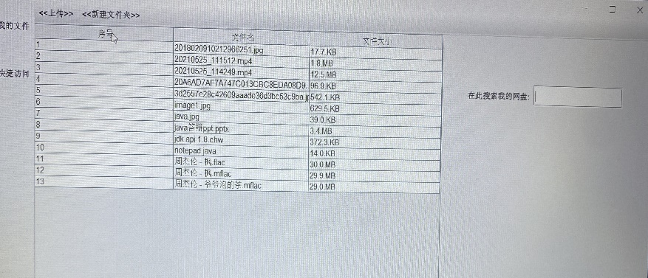
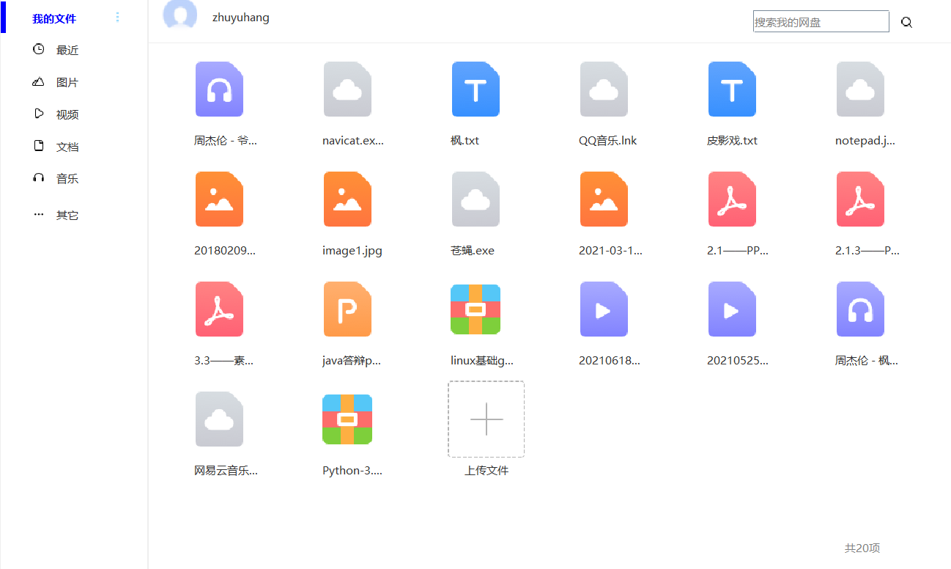
2
表格靠边，
给图标让出空间
v1.1.0
v3.0.0
懊恼，这是什么文件？
文件格式
网盘用图标帮你分辨

Slide 7
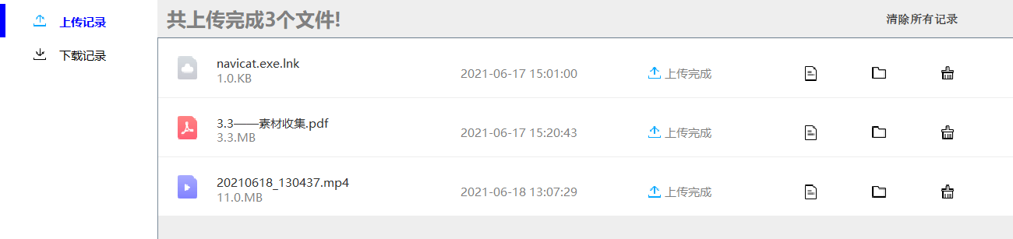
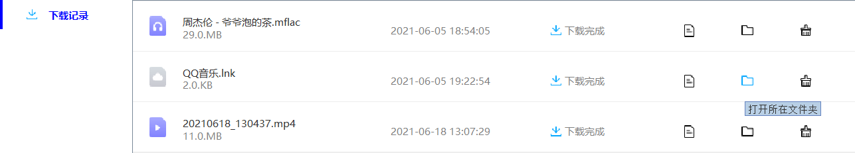
3
传输记录，
文件尽在掌握之中
文件列表式排列，
你的文件传输一目了然
下载的文件都在这儿！

Slide 8
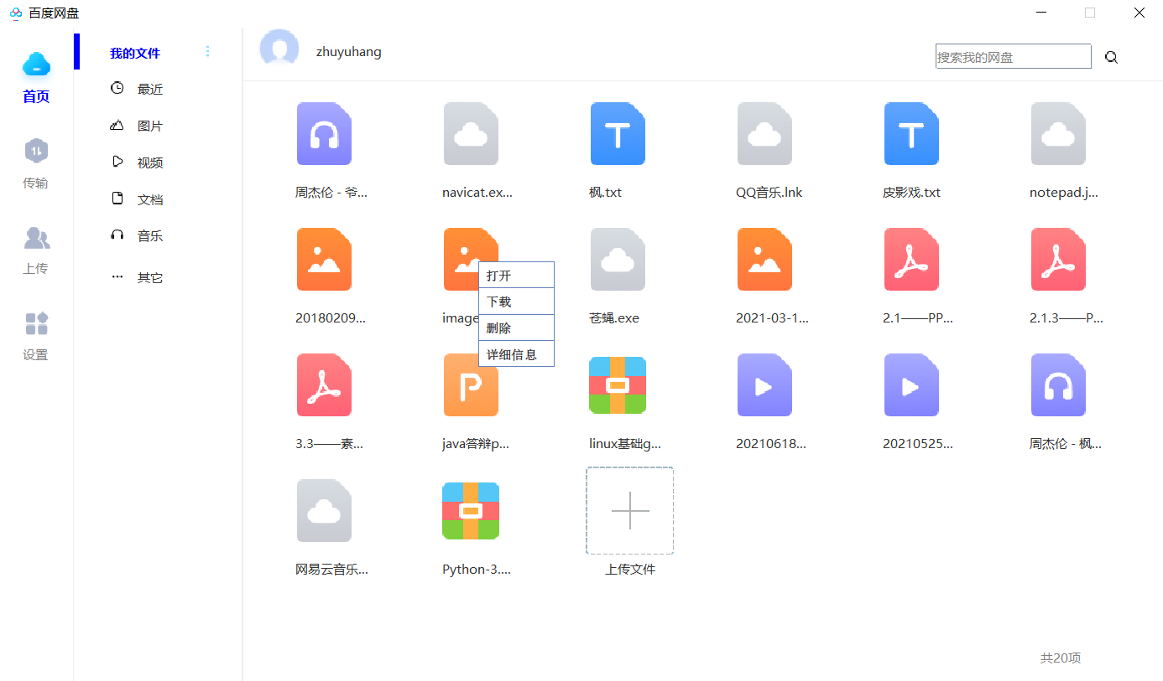
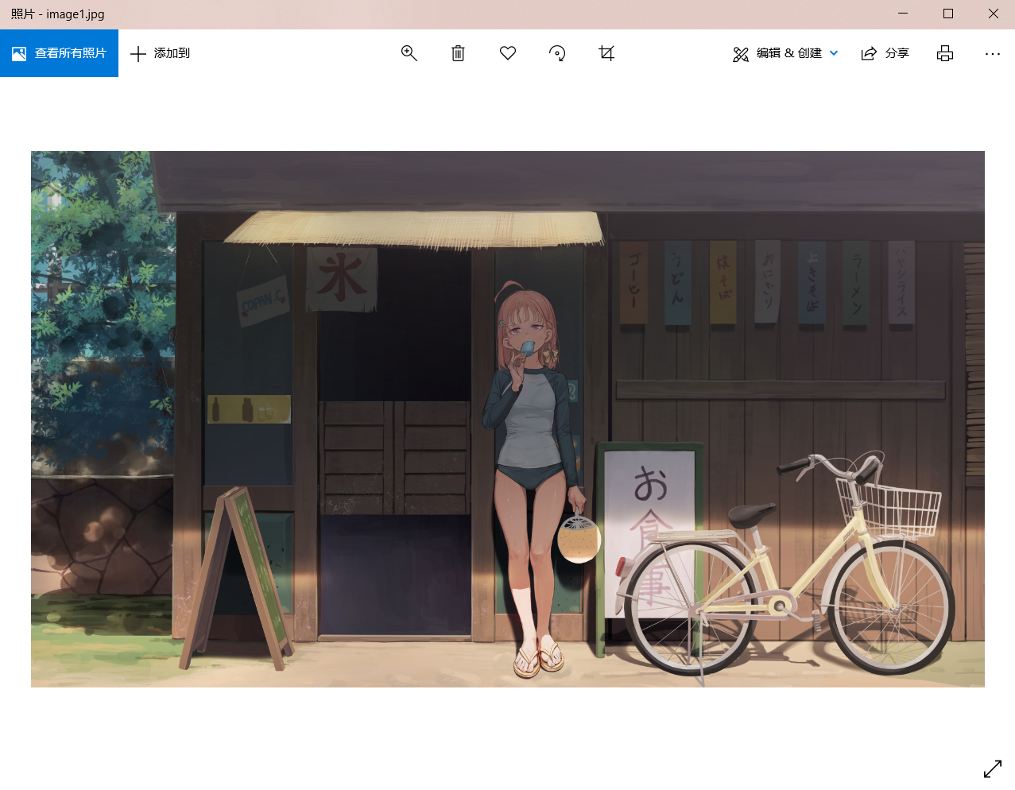
4
在线查看，
让内存甘心服软
支持在线查看文件
让小小的硬盘，也有大大
的空间

Slide 9
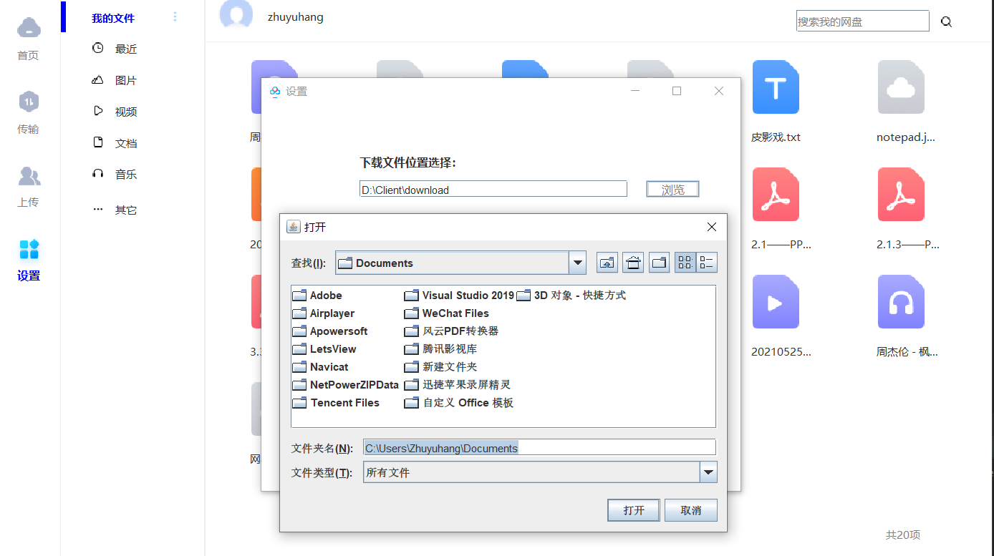
5
你的文件，
你说了算！
自由切换下载路径

Slide 10
1
首先要先构思网盘的大体框架，它需要实现的一下大致功能
2
对比市面上已有的网盘，想出我们做出的网盘应该是什么样子的
详细设计
3
网盘的界面设计，注册及登录功能等的方式
4
利用所学的知识以及通过网络上学习到的来打造网盘
5
不断进行调试，慢慢修改完善系统

Slide 11
特点与不足
在日常我们都习惯于使用qq，如果你觉得又要记一个账户密码很麻烦，那么你可以使用qq邮箱进行注册和登录
将鼠标轻拖在文件上面，它就会显示文件的基本信息。如：文件名称、修改时间、文件大小等
画面图标
短信及二维码登录
qq邮箱
鼠标轻放
每一种不同类型我文件都有着不同的图标，如果全部文件都是一个图标看久了眼睛就会疲劳
虽然登录界面又显示短信、二维码登录，但是由于时间的不足和水平的有限都未能达到

Slide 12

总节
学习应该贵在坚持，不能图一时的新鲜感。在学习的过程中如果遇到了什么困难应该早发现早解决。多看一些资料，多多的向高手请教，这样才好。要学会总结和领会，当然，学习java每个人都有自己的想法，也有自己的独特学习方法。总之适合自己的就是最好的

